Slide 1
AnemİLİ hastaya yaklaşIm
Dr.Hilal YILDIZ
03.02.2015

Slide 2
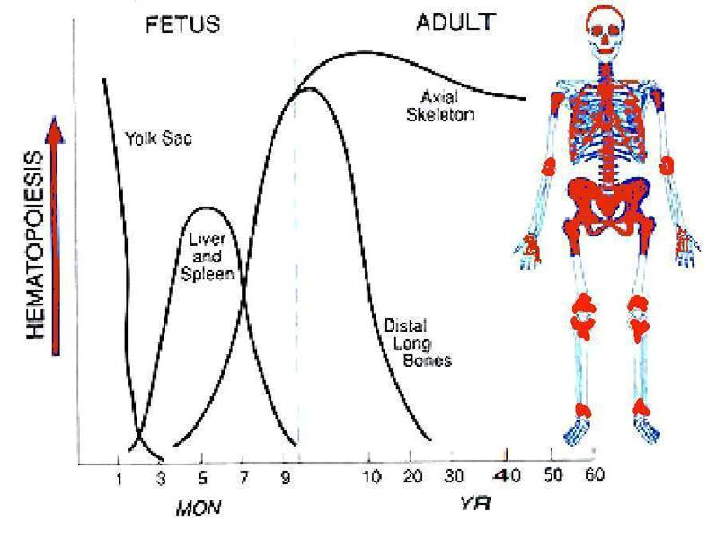
Süksinil coa glisin pirol halkası 4 protoporfirin fe ile bireşir hem globulin zinciri

Slide 3
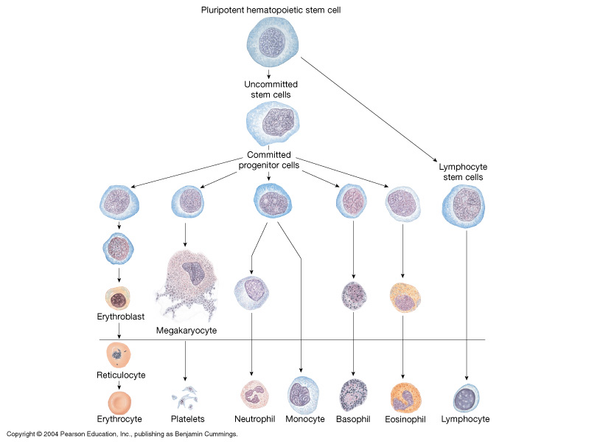

Slide 4
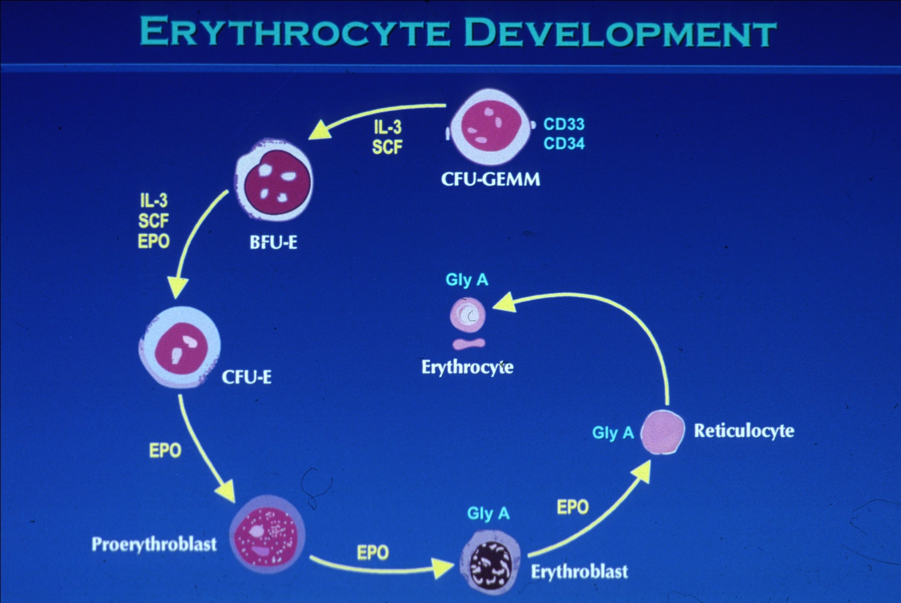
Kompansasyon mekanizmaları
1.Kalp debisi artışı 6-Anaerobik glikolizde artma
2.Plazma volüm artışı 7-VEGF-angiogenez artışı
3.Solunum sayısında artma
4.Eritrosit 2-3 DPG düzeyinde artış
5.EPO düzeyinde artış
Kompansasyon mekanizmaları
1.Kalp debisi artışı 6-Anaerobik glikolizde artma
2.Plazma volüm artışı 7-VEGF-angiogenez artışı
3.Solunum sayısında artma
4.Eritrosit 2-3 DPG düzeyinde artış
5.EPO düzeyinde artış

Slide 5
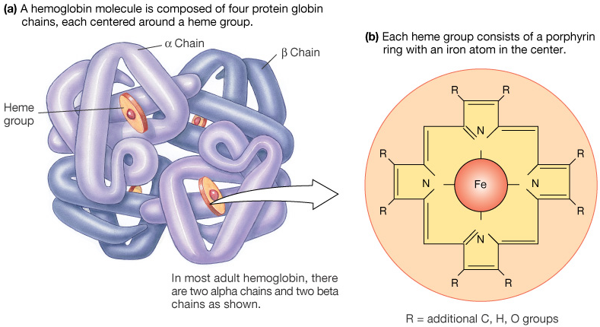
HEMOGLOBİN
İçerdiği Globin zincire göre Hgb adlandırılır: HgbA, A2, F, H, Barts
Her bir globülin zinciri bir hem-bir Oksijen molekülü taşır; Hgb tetrameri 4 O2 taşır

Slide 6
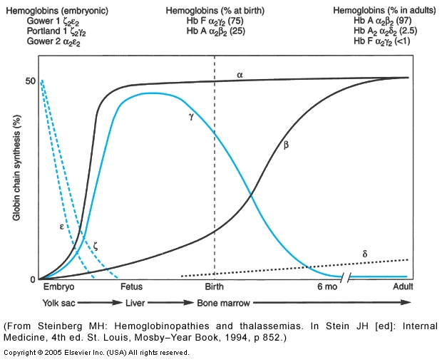

Slide 7
Aneminin Tanımı
Kan hemoglobin düzeyinde veya eritrosit kitlesinde azalma
Yaşa ve cinsiyete göre olması gereken normal değerlerin altındaki hemoglobin değerleri
Anemi ; asla bir hastalık tanısı değil
bir BULGUDUR!!!

Slide 8
Eritropoez için gerekli faktörler
1. Eritropoietin
2. Fe
3. Vitamin B₁₂ (siyanokobalamin)
4. Folik Acid (folat)
5. Ascorbik asid (Vitamin C)
6. Piridoksin (Vitamin B₆)
7. Aminoasit

Slide 9
Anemi
Dünya Sağlık Örgütü’nün tanımlamasına göre anemi:
Erişkin erkekte hemoglobin<13g/dl
Erişkin kadında hemoglobin<12 g/dl
Gebelerde ve çocuklarda hemoglobin<11 g/dl

Slide 10
Anemili Hastaya Yaklaşım
1.Öykü (aile öyküsü, aneminin başlangıç zamanı, transfüzyon, kanama,
muhtemel altta yatan hastalığa ait bulgular,
kullandıkları ilaçlar, alkol, beslenme, meslek, kilo kaybı…)
2.Fizik muayene (genel görünüm, göz, baş-boyun, kardiyak,Karın, lenf)
3.Laboratuvar: Tam kan sayımı, PY-retilülosit, uygun testler

Slide 11
Anemi Semptom ve Bulguları
1.Aneminin derecesine
2.Aneminin gelişme hızı
3.Hastanın kalp-Akc işlevine
4.Hastanın yaşına
5.Anemiye neden olan altta yatan hastalığa
Akut gelişen anemilerde Hgb<10 olduğunda semptomatik iken
Kronik anemilerde kompansasyon mekanizmalarından dolayı ancak
hgb<7-8 g/dl olduğunda semptomlar ortaya çıkar

Slide 12
Kompansasyon Mekanizmaları
1.Kalp debisi artışı
2.Plazma volüm artışı
3.Solunum sayısında artma
4.Eritrosit 2-3 DPG düzeyinde artış
5.EPO düzeyinde artış
6-Anaerobik glikolizde artma
7-VEGF-angiogenez artışı

Slide 13
ANEMİDE GENEL SEMPTOMLAR
Halsizlik ve yorgunluk
Egzersiz dispnesi, iştahsızlık
Baş ağrısı, çarpıntı, kulak çınlaması
Uyku bozukluğu, libido azalması, saç dökülmesi
Konsantrasyon bozukluğu, baş dönmesi…

Slide 14
ANEMİDE GENEL BULGULAR
Deri ve mukozada solukluk
Taşikardi
Hafif periferik ödem
Dil atrofisi
Nöropati, ataksi
Peteşi

Slide 15
Aneminin Nedeninin Saptanması 1)Hikaye
Question | Significance
Onset of symptoms: insidious or abrupt | Nutritional defiency likely to be insidious in onset; hemolysis more likely to be abrupt
Duration of symptoms | Nutritional defiency likely to be of long duration ; hemolysis is more likely to be of recent onset
Previous CBC? When and what circumstances? | A previous normal CBC helps exclude an inherited disorder
Previous diagnosis of anemi?When and what circumctances? | Possible recurrence ofprevious disease
İron, Folat, or b12 treatment? When and what circumstances? | Possible recurrence ofprevious disease
Family history of anemia? | Possible inherited hemoglobinopathy, thalassemia,membrane defect, or enzyme deficiency
Change in bowel habits?Black or tarry stools ?Hematochezia? | Iron loss due to peptic ulcer disease, colon carcinoma, or other GI tract malignancy;malobsorption in folate or B12 deficiency
Diet: meats, dairy products,fresh fruits and vegetables | Does the patient have adequate intake of iron (meat) ,folik acid (freh fruits and vegetables),and B12 (meat, dairy products)?
Clinical History:Important Question

Slide 16
Aneminin Nedeninin Saptanması 1)Hikaye
Question | Significance
Medications | İnterference with folate metabolism(sulfa drugs, trimehoprim, antepileptik medications); oxidant drug causing hemolysis in enzyme deficiency; blood loss from gastritis or peptic ulcer due to nonsteroidal anti-inflammatory drugs
Past medical history | Anemia of chronic disease due to inflammatory diseases or malignancy; decreased erithropoietin production in renal disease
Alchol consumption | Alcohol interferes with folate metabollism ; liver disease
Menstrual history (women) | İron loss in menorraji
Reproductive history(women) | İron loss in Pregnancy
Occupational history and hobbies | Exposure to chemicals thats are toxic to bone marrow (organic solvents ,hydrocarbons)
Jaundice or dark urine | Hiperblurubinemiacould indicate hemolysis or ineffective erythropoiesis
Weight loss | Common with malignancies, also accur megaloblastic anemia

Slide 17
Aneminin Nedeninin Saptanması 1)Hikaye
Question | Signifition
Fevers, night sweats | Common in malignancies ; could in indicate chronic infection.
Abdominal discomfort or fullness | Splenomegaly occurs with lymphoma , choric liver disease, myeloproliferative disorders
Sores in mouth or sore tongue | Common in megaloblastic anemia; may also occur in iron deficiency
Paresthesias, clumsiness, weakness | Neurologic disease due to b12 deficiency

Slide 18
ANEMİ NEDENİNİN SAPTANMASI:2) FİZİK İNCELEME
system | Significance
General appearance | Jaundice due to hemolysis or megaloblastic anemia;cachexia ; treor or myxedemadue to thyroid disease ;’’spider ‘’angiomata in liver disease ;’’spoon nails’’ in iron deficiency
Eye examination | Skleral icterus due to hemolysis; retinal hemorrhages in iron deficiency and other anemias
Head and neck | Glossitis or angular stomatitis in iron deficiency or megaloblastic anemias
Cardiac | Murmurs due to bacterial vegetations in endocarditis; flow murmur in anemia
Abdomen | Splenomegaly in kronic hemolytic anemias; hepatosplenomegaly lymphoma or myeloproliferative disorder; mass due to intra-abdominal malignancy
Lymphatic sistem | LAP in lymphoma
Nervous system | Peripheral neuropathy, cerebelllar or cortical dysfonction due to b12 deficiency

Slide 19
SYMPTOMS of IRON DEFİCİENCY ANEMİ
NO COMPLAINT:
SYMTOMS of UNDERLYING DISEASE:
SYMPTOMS/SIGNS COMMON TO ALL ANEMIAS
POLLOR
DIZZINESS
WEAKNESS
EASY FATIGABILITY
HEADACHE
PALPITATİON
GROWTH RETARDATİON
DECREASED İNTELECTUAL CAPACITY
SYMPTOMS / SIGNS COMMON TO ALL NUTRİTIONAL ANEMIAS(IRON,B12 and FOLATE DEFİENCIES)
GLOSSİTİS
ANGULAR STOMATITIS
SYMPTOMS / SIGNS SPECİPİC TO İRON DEFİENCY ANEMIA (RARE)
KOLONYCHIA
ESOPHAGEAL WEB(MAY LEAD ESOPHAGEAL CANCER)
PİCA
BLUE SKLERA
GLOSSİT +DİSFAJİ+İRON DEFİCİENCY=PLUMNER VİNSON SYNDROM
PİCA +SPM+GROWFT RETARDATİON+ İRON DEFİCİENCY=TAYANC SYNDROM

Slide 20
MEGALOBLASTİK ANEMİ SEMPTOMLAR
BELİRTİLER | BULGULAR
Halsizlik, güçsüzlük Ağrılı dil Kilo kaybı İştahsızlık Ellerde karıncalanma Unutkanlık Mental durum bozukluğu Demans Koma Hallüsinasyonlar | Taşikardi Belirgin kalp tepe atımı Kalpte sistolik üfürüm Özel bulgular Soluk limon sarısı cilt Gllossit:Papillalar silinmiş, biftek görünümünde

Slide 21
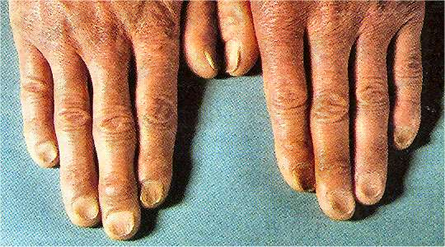
KAŞIK TIRNAK

Slide 22
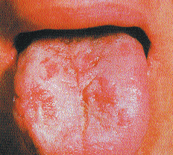
B12 vitamin eksikliğine bağlı gelişen ağrılı özellikte Moeller-Hunter glossiti

Slide 23
ANEMİ NEDENİNİN SAPTANMASI 3)TAM KAN SAYIMI
1-Tam kan sayımı Eritrosit Hemoglobin-Hematokrit Lökosit Trombosit | 3-Eritrosit morfolojisi Hücre boyutu Hemoglobin içeriği Anizositoz Eritrosit şekli Polikromazi
2-Eritrosit indeksleri MCV MCH MCHC RDW | 4-Retikülosit sayımı 5-Diğer Demir destek çalışmaları B12- folik asit KİA-B

Slide 24
Hemoglobin | Erkek 13-17g/dl Kadın 12-16 g/dl
Hematokrit | Erkek %40-52 Kadın %36-42
Eritrosit sayısı | Erkek 4.5-6x10e6/μl Kadın 4.0-5.5x10e6/μl
 | 80-99 femtolitre
MCH | 30-34 pigogram
MCV | 30-36 g/dl
Eritrosit volüm dağılımı (RDW) | %12-14
Retikulosit | %0.5-1.5 :Erkek %0.5-2.5 :Bayan

Slide 25
Anemi Tanısında Labaratuar Testleri
MCV (mean corpuscular volume)
bir eritrositin ortalama hacmini gösterir. Normalde 80-100 fL ‘dir
RDW (red cell distribution width):
    Eritrositlerdeki hacim (büyüklük) değişikliklerinin kantitatif ölçümü
    Normalin üst sınırını aşan değerler eritrosit büyüklüklerindeki heterojenliği yansıtır (anizositoz) ve mikroskopik incelemeyi gerektirir.

Slide 26
Anemi Tanısında Labaratuar Testleri
PARAMETRE | YORUM
HEMOGLOBİN(G/DL) | Aneminin belirlenmesi
Kırmızı küre (x10’6 uL) | Sayı az ise eritrosit yapımı az yada yıkım fazla, sayı çok ise talasemi
MCV(Fl) | Mikro normo makro
MCH(MCHC) | Azsa mikrokrom, çoksa sferisitoz
RDW(%) | Fazla ise anizositoz

Slide 27
Düzeltilmiş Retikulosit Oranı
Retikülositleri saydıktan sonra, sonucu, bir düzeltme yapmadan,
eritrositlerin yüzdesi olarak bildirmek yanlıştır.
Örneğin % 1 retikülosit oranı Hgb 15 (Htc 45) olan bir hasta için
normal, Hgb 5 (Htc 15) olan bir hasta içinse düşüktür.
Bu nedenle retikülosit yüzdesi hematokrit değerine ya da eritrosit
sayısına göre düzeltilmelidir.
Düzeltilmiş retikülosit oranı
Retikülosit oranı x Hasta Htc ÷ Normal Htc
Mutlak retikülosit sayısı:
Normalde 25.000-75.000/mikrolitre
> 100.000 ise Kİ yanıtı artmış (Hiperproliferatif)

Slide 28
Retikülosit yapım indeksi:RYİ
Retikülositler ilikte yaklaşık 3-3.5 gün kaldıktan sonra çevre kanına geçer ve
periferde eritrosit olmadan önce 1 gün daha dolaşırlar.
Anemilerde retikülositler çevre kanına 3-3.5 günü doldurmadan erken geçer,
dolayısıyla çevre kanında yaşamlarını 1 günden fazla sürdürürler.
Bu nedenle ilikte yapımın gerçekten artmış olup olmadığını, ya da artmış ise
ne derece artmış olduğunu saptamak için bu ikinci düzeltme yapılmalıdır.
RYİ = Düzeltilmiş retikülosit oranı÷Düzeltme katsayısı
Düzeltme katsayısı
Htc %40-50 için:1,
%30-40 için:1,5,
%20-30 için:2,
%10-20 için:2,5,
%<10 için: 3
RYİ >3 : Hiperproliferatif anemi
RYİ 2-3: Sınırda yanıt
RYİ <2 : Hipoproliferatif anemi

Slide 29
Araştırma | Uygulama | Açıklama
HEMOGRAM | • Anemiyi saptar • DEA düşündürebilir • Tanı koydurucu değil | Periferik yaymada mikrositoz ve hipokromi, MCV ve MCH düşüklüğü DEA’ni kuvvetle düşündürür
FERRİTİN | Tanıda seçkin test Serum ferritin değeri ve depo demir durumu (µg/L) Yetişkinlerde 15 in altı tanı koydurur** Çocuklarda 12 nin altı. | • KHA* ve habis hastalık varsa güvenilmez , • Artmış ferritin değeri DE’ni dışlamaz • Artmış ferritin miktarlarını değerlendirirken hastalarda CRP de bakılmalıdır.
*KHA, kronik hastalık anemisi; | ** duyarlık:%59; özgüllük: %99

Slide 30
ANEMİ NEDENİNİN SAPTANMASI 4 &5
4)PERİFERİK YAYMA
Kan sayımında bozuk parametrelerin teyidi
Kan sayımında saptanamayacak bazı eritrosit şekil bozukluklarının belirlenmesi(fregmantasyon/ ekinosit/akantosit/dimorfizm/target cell, vb)
5)SPESİFİK TESTLER
Serum Fe ,b12 , folat homosistein ,mma ,cooms testleri, ggt ,tit, ki aspirasyon ve biyopsisi ,shiling testi vb

Slide 31
SONUÇ: ANAMNEZ ,ÖYKÜ, FM SONRASI 1)ERİTROSİTMORFOLOJİSİ(CBC VE PY) & 2)YAPIM YIKIM DENGESİNİ GÖSTEREN(RETİKULOSİT) SONRASINDA TANIYA GİDİYORUZ.

Slide 32
SINIFLANDIRMA
Relatif/Mutlak
İzole/Diğer dizilerde değişiklikler
Kalıtsal/Edinsel
Gelişim hızına göre
I.Akut (hemoraji, hemoliz)
II.Kronik (diğerleri)

Slide 33
SINIFLANDIRMA
e.Oluşum mekanizmasına göre
Kan kaybına bağlı
Kemik iliğinde yapım azlığına/bozukluğuna bağlı
Kemik iliği dışında yıkım/tutulum artışına bağlı
f.Eritrosit indekslerine göre
Mikrositik, normositik, makrositik

Slide 34
Anemilerin Patofizyolojilerine Göre Sınıflandırılması
A.Yapım eksikliği 1.Eritropoietin eksikliği KBY 2.Kök hücre veya Kİ hasarı Aplastik anemi PNH Myelofibroz Myelofitizis Pure red cell aplazi 3.DNA sentez hasarı MDS, B12 eks, F asit eks Kemoterapi 4.Hem sentezi defekti Fe eksikliği Sideroblastik anemi KHA 5.Globulin zincir sentez defekti Talasemi | B.Yıkım- kayıp fazlalığı 1.Kanamalar 2.Hipersplenizm 3.Hemoliz Ekstraeritrosit Antikorlar (IgG, IgM) İlaçlar (penisilin,kinin, alfa md) Travma (MAHA, valv replasmanı) Enfeksiyonlar (malarya) İntraeritrositer Enzim defektleri G6PDH Piruvat kinaz Membran defektleri Herediter sferositoz Eliptositoz Hemoglobin defektleri Hgb S Talasemi

Slide 35
Anemi Morfolojik Sınıflama
Mikrositik (hb yapımı azalmış) Demir eksikliği Talesemi Kronik hastalık anemisi Sideroblastik anemi | Normositik (eritrositle ilgili) Kronik hastalık anemisi Renal yetmezlik Hipotiroidizm Kemik iliği infiltrasyonu Kök hücre bozukluğu(aplastik anemi, miyelodisplazi) Erken dönem demir eksikliği Dimorfik anemi Miyelodisplazi Kanama Hemoliz Orak hücreli anemi | Makrositik (eritrositleilgili) Megaloblastik anemi(b12- folat yetersiz) Hipotiroidizm Kök hücre bozukluğu(aplastik anemi,miyelodisplazi) Karaciğer hastalığı Hemolitik anemi(retikulositoz) Kanama (retikulositoz)

Slide 36
MİKROSİTER ANEMİLERE YAKLAŞIM
Cbc –PY- Retikulosit
FERRİTİN BAK
DÜŞÜK
YÜKSEK/NORMAL
DEA
Fe düşük
FeBK Düşük/N
Fe normal
FeBK N
KHA
Hgb elektroforezi
Talasemi
KİA-B
Sideroblastik Anemi
Etyoloji ara

Slide 37
KRONİK HASTALIK ANEMİSİ VE DEMİR EKSİKLİĞİ ANEMİSİNİN KARŞILAŞTIRMASI
KHA DEMİR EKSİKLİĞİ
MCV Normal/düşük Düşük
RDW Normal Normal veya eşit değil
FERRİTİN Normal/yüksek Düşük
TDBK Azalmış Azalmış
Çözünür transferrin reseptörü Normal Azalmış

Slide 38
NORMOSİTER ANEMİYE YAKLAŞIM
Retikülosit sayımı-indeksi
Azalmış veya artmamışsa
(Anamnez, FM, İlaç öyküsü,
Kronik hastalık,
Laboratuvar: ESR, CRP, PY, İron parametreleri, renal, hepatik, endokrin testler)
POZİTİFSE Dea erken dönem Renal/Hepatik/Endokrn İnflamsyona Bağlı anemi | NEGATİFSE KİA-Biopsi PRCA MDS Kİ infiltrasynu

Slide 39
NORMOSİTER ANEMİYE YAKLAŞIM
HEMOLİZ PARAMETREERİ
(İD Bilirubin
LDH
Haptoglobulin)
NEGATİFSE KANAMA
HİPERSPLENİZM
RETİKULOSİTOZ
POZİTİFSE
DAT VE PYR

Slide 40
NORMOSİTER ANEMİYE YAKLAŞIM
DAT pozitif ±Sferosit, polikrmazi aglitünasyon Otoimmün HA Sıcak tip Soğuk tip Hemolitik Transfzyon R Yenidoğan Hemolitik H İlaçlara bağlı İHA | DAT negatif PY Fragmantasyon ? EVET Trombositopeni DIC TTP-HUS HELLP Preklempsi Normal Trombosit Kalp kapağı has Valv replasmanı Malign Hrtansyn Renal trans rejks … HAYIR SPESİFİK MORFOLOJİK BULGULAR , Yok: PNH Wilson Var:Eliptstz Sıtma Orak hücre A

Slide 41
MAKROSİTER ANEMİ
RDW
RDW
B12 eks
F asit eks
Alkol
KC hastalıkları
Kemoterapi
Aplastik Anemi
MDS

Slide 42
Anemi Sevk Kriterleri
Başlangıç hemogllobin düzeyi <7 gr/dl olan tüm çocuklar , ağır anemi düşünülerek
Başlangıçta avuç solukluğu, yalnıza avç değil parmak uçlarını da kapsayacak biçimde belirginse ,ağır anemi düşünülerek
Oral demir tedavisinin uygun ve düzenli kullanımına karşın, 3 hafta sonra avuç solukluğunda düzelme olmaz ya da hemoglobin düzeyindeki artış >2 g/dl değil ise, tedaviye yanıtsızlık düşünülülerek

Slide 43
Anemi Sevk Kriterleri
Belirgin splenomegali ve/veya henoliz bulguları ve /veya ailede hemolitik anemi öyküsü varsa ,hemolitik anemi düşünülerek
Dışkıda kan varsa, özellikle erişkinde, mide bağırsak sistemi tümörü düşünülerek
Anemi ile birlikte kalp yetmezliği bulguları varsa ağır anemi düşünülerek
Anemi nedeni açıklanamayan hastalar
Bütün yaşlı hastalar, malignişte riski nedeniyle sevk edilmelidir.

Slide 44
Korunma
Bebeklerde ilk 6 ayda yalnızca anne sütü verilmeli, 6. aydan sonra , özellikle demirden zengin ek besinlere mutlaka başlanmalıdır.Anne sütü alamayan , demir ile zenginleştirilmiş mama verilemeyen durumlarda
Prematüre bebeklerde 2 aydan itibaren,
Zamanında doğan ve doğum ağırlığı normal olan bebeklerde 4. aydan başlayarak 1 yaşına kadar
Gebelik ve emzirme döneminde

Slide 45
Vaka
39 YAŞINDA KADIN HASTA

Slide 46
Öyküsünde,
Uzun süredir hipermenoresi olduğu, bu nedenle 3 aydır düzensiz demir tedavisi aldığı öğrenildi.
Son zamanlarda dispepsi nedeniyle gastroenteroloji polikliniğine başvurmuştu. Dispepsi ve pirozis nedeni ile hastanemiz gastroenteroloji polikliniğinde muayene olmuş, demir eksikliği nedeni ile hematoloji konsültasyonu istenmiş.

Slide 47
Öyküsünde
2 ay öncesine kadar, 12 yıldır günde 25-30 adet şekersiz sakız çiğnediği ve bu sakızlar yuttuğu öğrenildi. Sakız çiğneme ve yutma alışkanlığı, demir tedavisinin başlamasından kısa bir süre sonra azalmıştı.

Slide 48
İncelemede
Hb: 11 gr/dl,
MCV: 73 fl,
Serum demiri: 26 ug/dl,
Demir doygunluk endeksi: %6
Ve ferritin: 5.80 ng/ml idi.
Demir emiliminde bozukluk saptanmadı.

Slide 49
Gastroduodenoskopide eroziv antral gastrit saptandı.
Helicobacter Pylori tanısında kullanılan CLO (Campylobacter-like Organism) testi pozitifti.
Helicobacter Pylori eradikasyon ve oral demir tedavisi başlanarak 2 ay sonra kontrole çağırıldı.

Slide 50
Kontrolde
Ferritin: 20.34 ng/ml,
Hb: 13.7 gr/dl
MCV: 81.60 fl idi.
Dispeptik yakınmalarının artık eskisi gibi olmadığı ve sakız çiğneme isteğinin tedavinin tekrar başlanmasından kısa bir süre sonra tamamen ortadan kalktığı öğrenildi.

Slide 51
TEŞEKKÜRLER…

